Slide 1
代碼管理模組
教育局
系統及資訊管理組

Slide 2
模組簡介

Slide 3
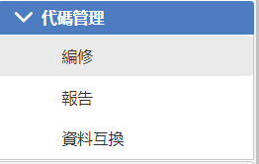
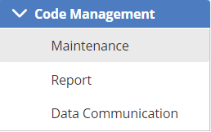
代碼管理模組 - 概覽

Slide 4
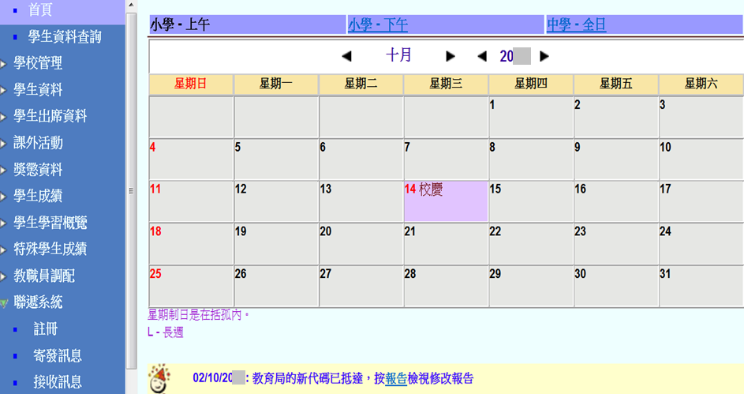
代碼傳送

Slide 5
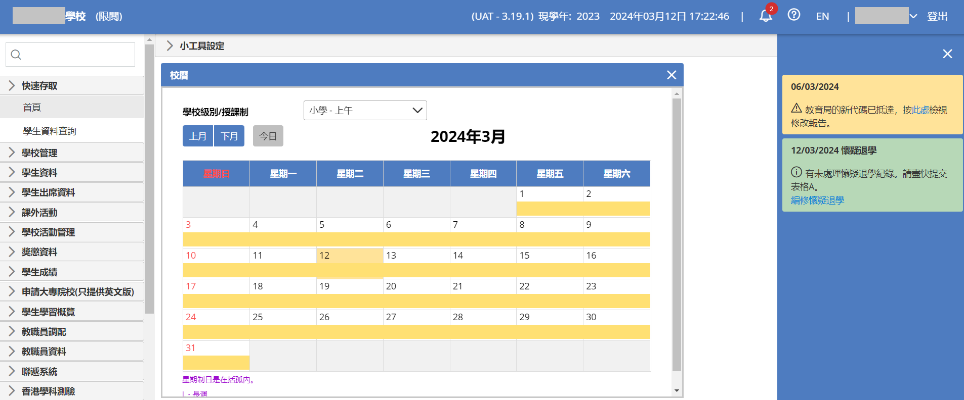
代碼傳送

Slide 6
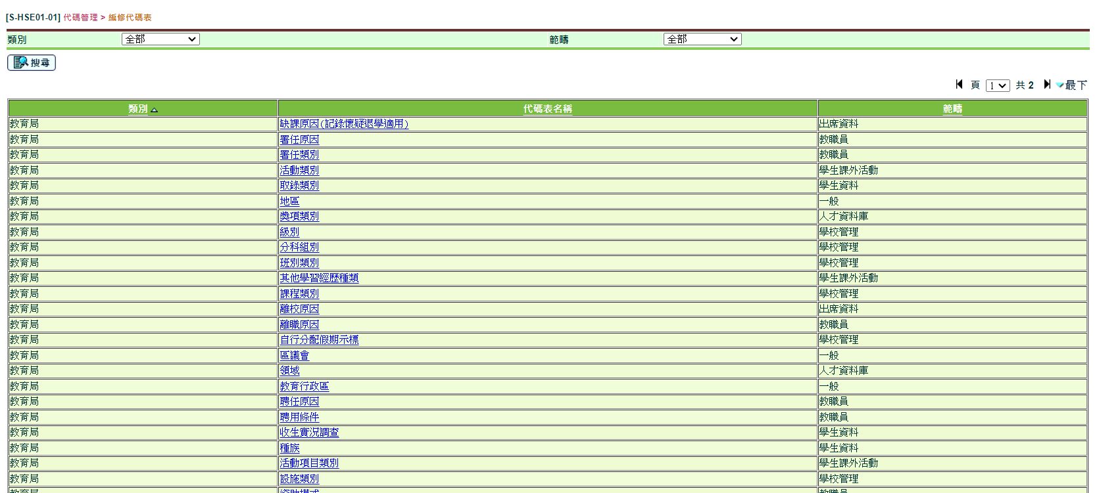
代碼管理 > 編修

Slide 7
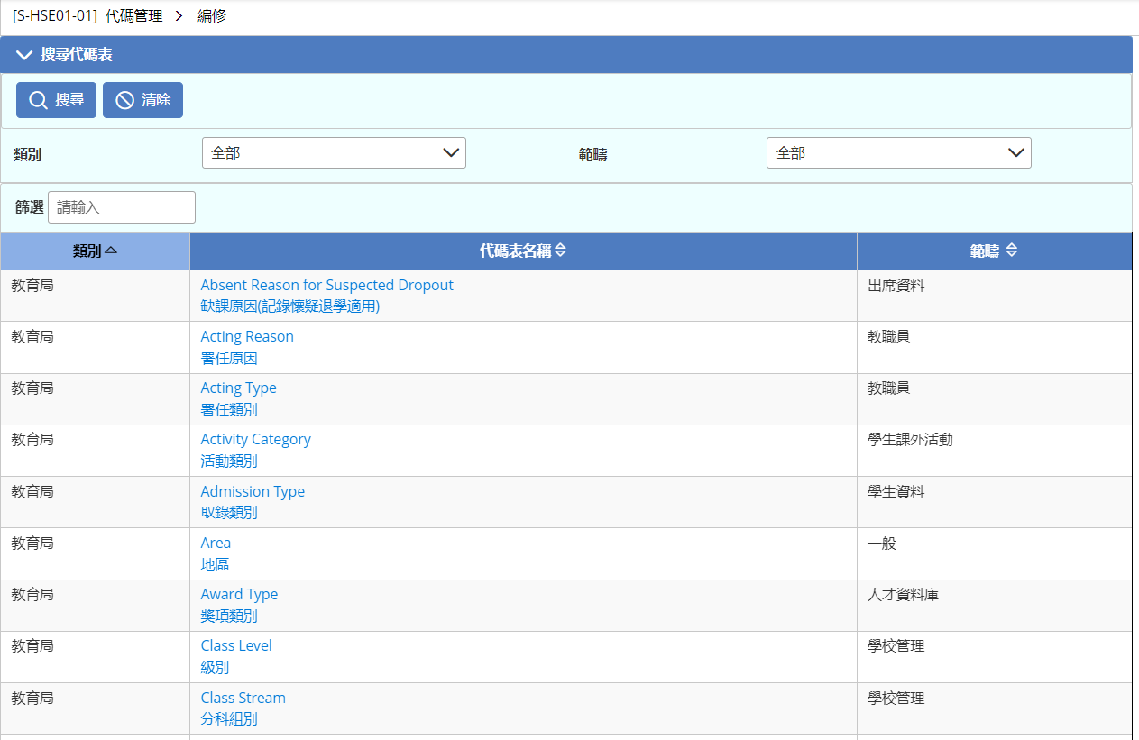
代碼管理 > 編修

Slide 8
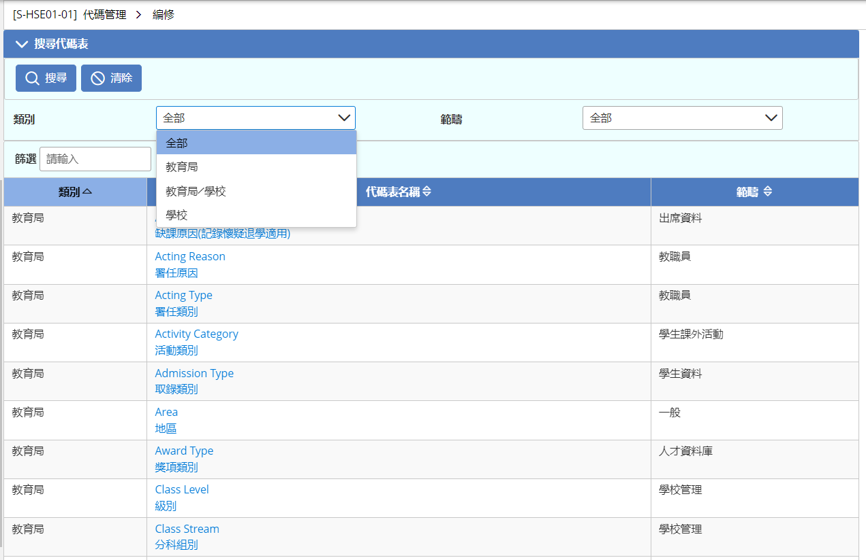
代碼表類別
三類代碼表
  教育局
  學校
  教育局/學校

Slide 9
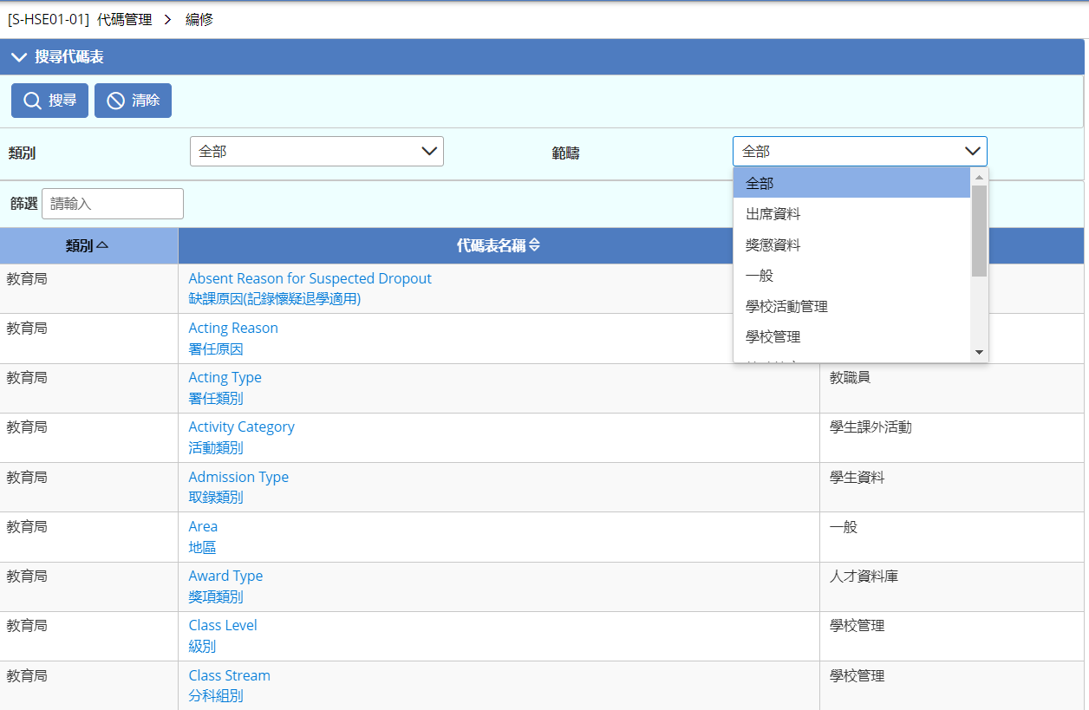
代碼表範疇

Slide 10
代碼管理 > 編修

Slide 11
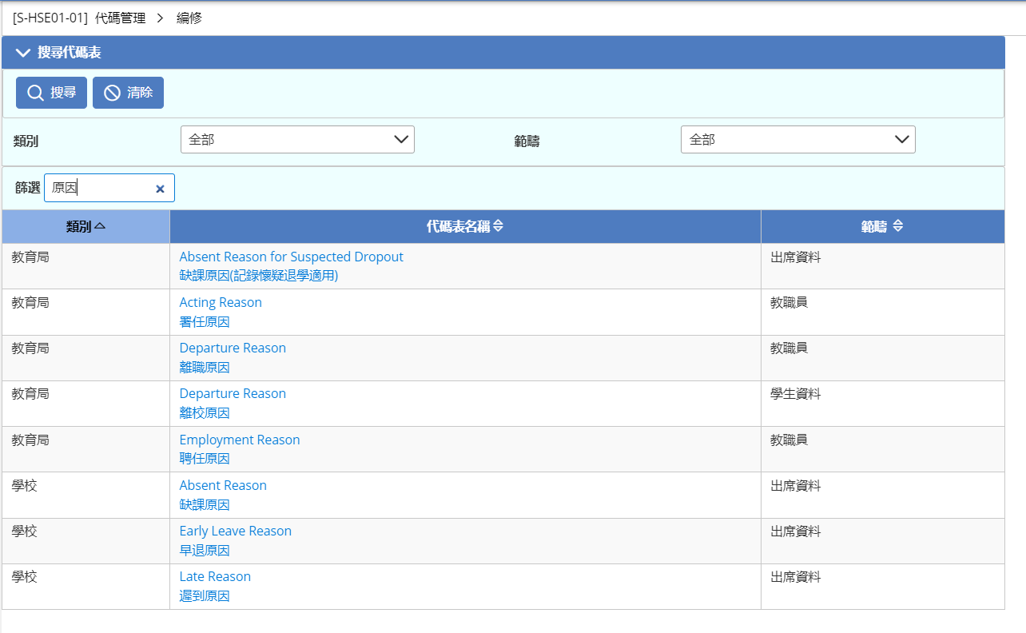
代碼管理 > 編修

Slide 12
代碼管理 > 編修

Slide 13
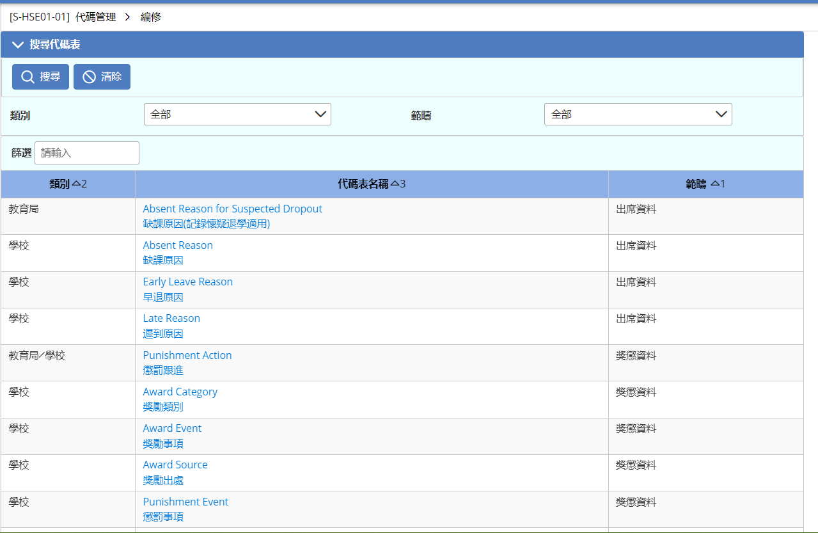
代碼管理 > 編修

Slide 14
代碼管理 > 編修

Slide 15
代碼管理 > 編修

Slide 16
代碼管理 > 編修

Slide 17
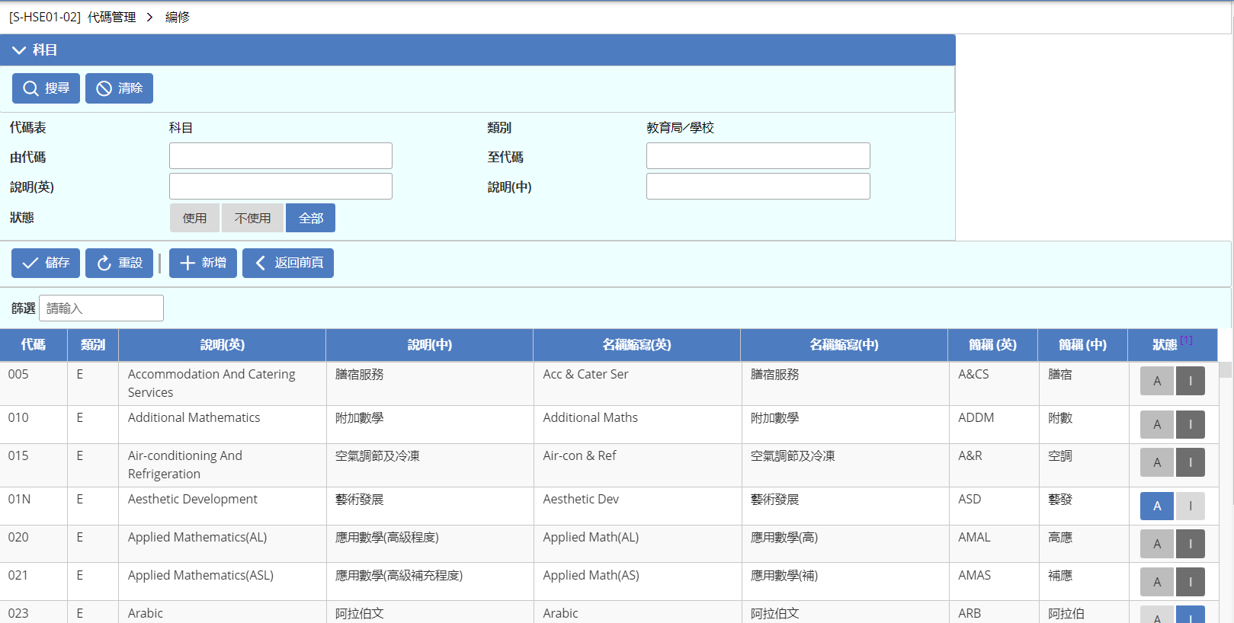
代碼管理 > 編修

Slide 18
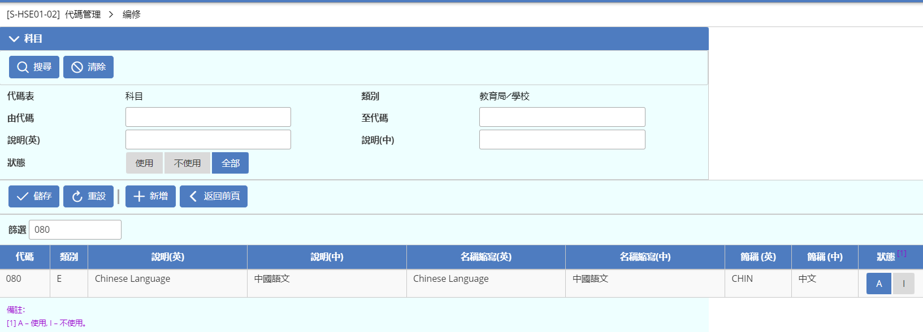
代碼管理 > 編修

Slide 19
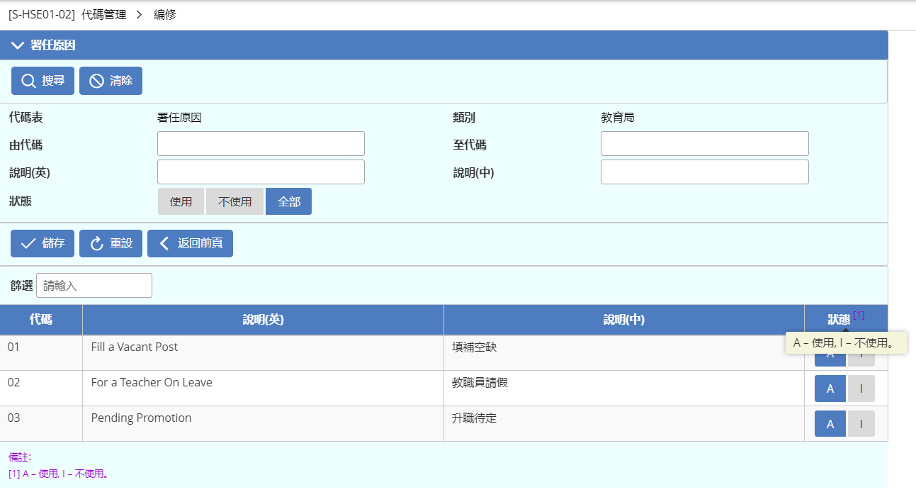
代碼管理 > 編修

Slide 20
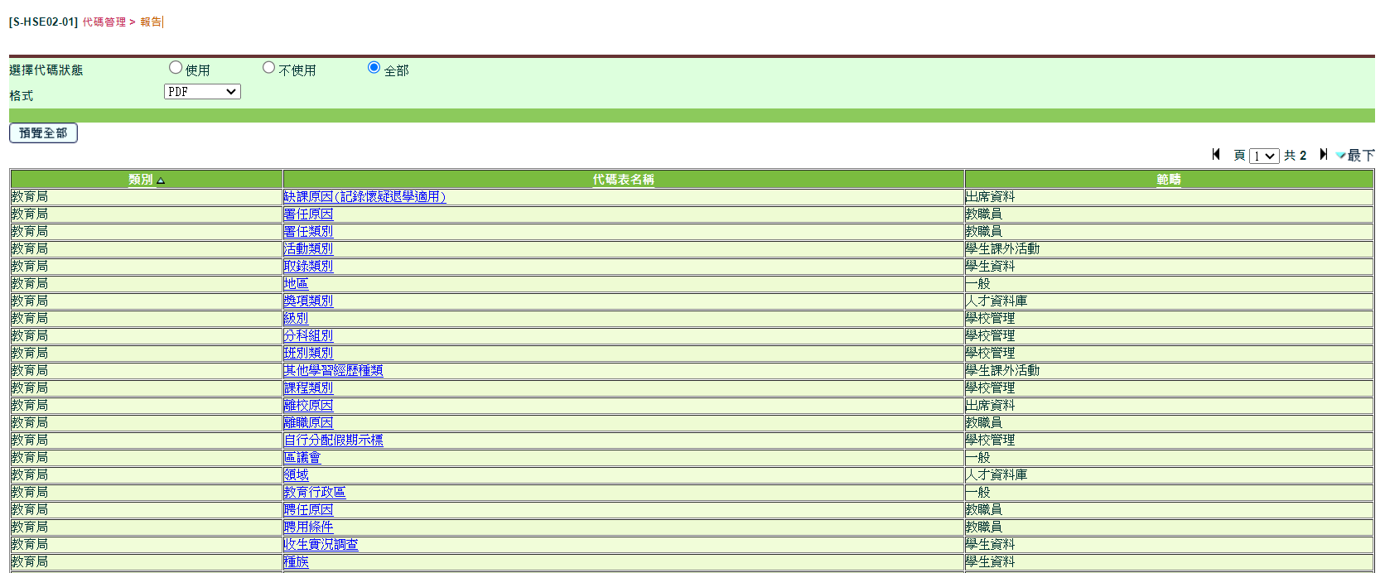
代碼管理 > 報告

Slide 21
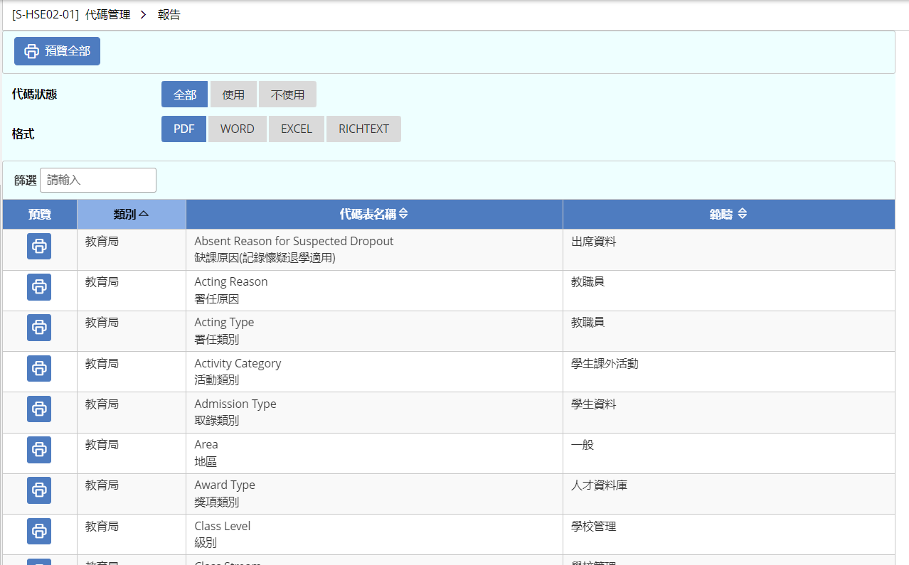
代碼管理 > 報告

Slide 22
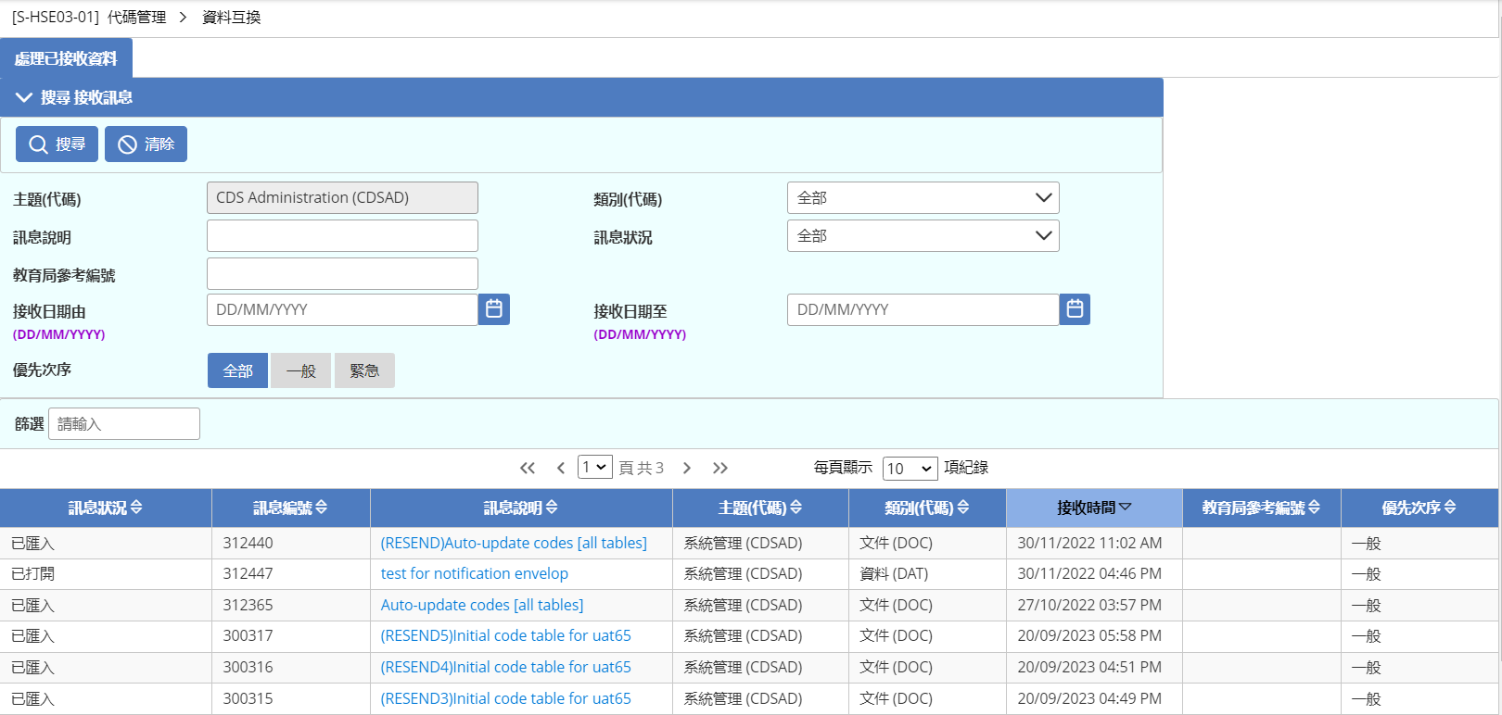
代碼管理 > 資料互換

Slide 23
完

